Slide 1
De l’accessibilité vers LA qualité d’Usage

Slide 2
politique du handicap
Politique volontariste, transversale et concertée
Adoption le 23 mars 2018 du Plan régional d’actions transversal Occitanie 2018 – 2023 pour la prise en compte des handicaps
Construit dans le cadre d’un travail collaboratif et citoyen avec les acteurs représentatifs régionaux de tous les types de handicap
2 axes majeurs :
Agir pour une meilleure inclusion des personnes en situation de handicap au sein des politiques régionales
Progresser pour une meilleure prise en compte du handicap dans le fonctionnement de l’institution régionale

Slide 3
Agir en lien avec les usagers Instance de Dialogue et de Concertation autour du handicap
34 membres :
27 associations représentatives du handicap
7 partenaires acteurs du handicap
4 réunions par an
Mobilisation sur la base de volontariat pour des groupes de travail

Slide 4
agendas d’accessibilité programmée - Lycées
2 Ad’Ap
Côté Ouest
Ad’ap validé le 02 avril 2016
Calendrier échelonné sur 5 ans : Période1 de 2016 à 2018 Période 2 de 2019 à 2020
Travaux en cours sur lycées faisant l’objet de restructuration lourde complète
Budget : 83.4 millions d’euros
Périmètre : 124 lycées
Côté Est
Ad’ap validé le 08 février 2016
Calendrier échelonné sur 9 ans :
Période 1 de 2016 à 2018
Période 2 de 2019 à 2021
Période 3 de 2022 à 2024
Budget : 64 millions d’euros
Périmètre : 87 lycées

Slide 5
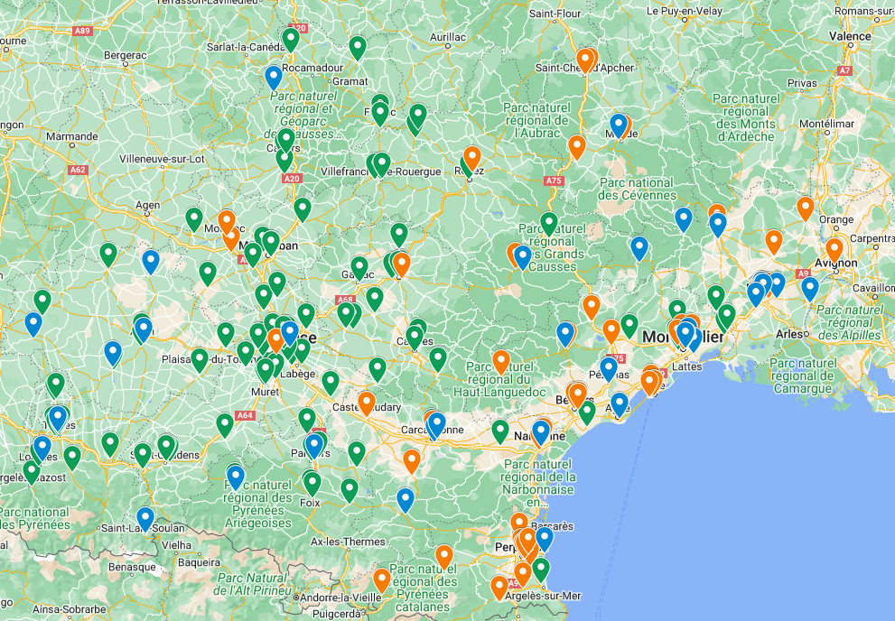
Agendas d’accessibilité programmée - Lycées
LEGENDE
Lycées accessibles
Lycées travaux terminés en attente d’attestation
Lycées en cours de travaux
Cités mixtes de compétence départementale
DAI
Notes:
5

Slide 6
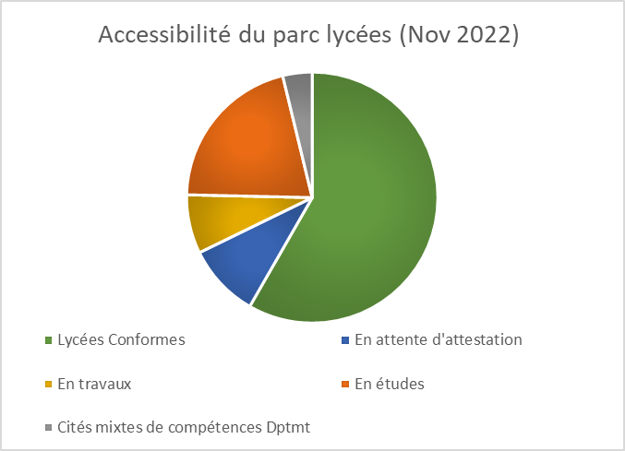
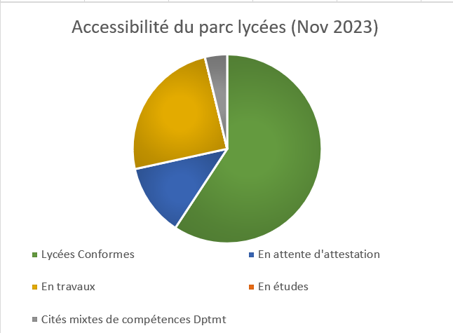
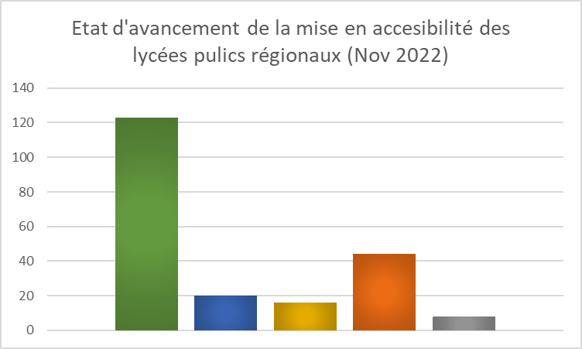
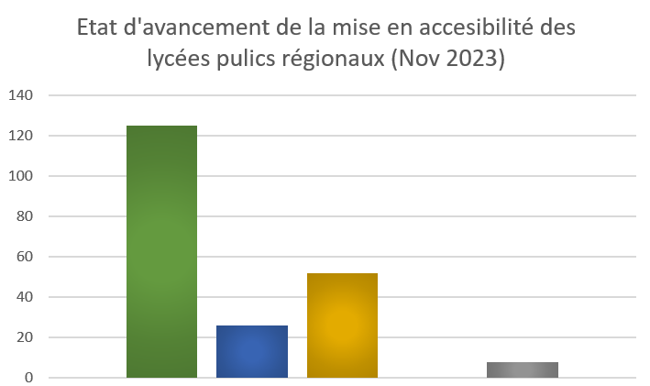
LYCEES Etat d’avancement - Novembre 2023
Novembre 2022
Novembre 2023
4%
4%
21%
24%
7%
58%
60%
10%
12%
123
125
44
52
20
16
8
26
8
Accessible
En attente d’attestation
En travaux
En études
Cité mixte compétence Dptmt
Accessible
En attente d’attestation
En travaux
Cité mixte compétence Dptmt
143 lycées + 8 cités mixtes = 151 déclarés accessibles soit 72 %
16 en cours de travaux soit 7%
44 lycées en cours d’études soit 21 %
151 lycées + 8 cités mixtes =159 déclarés accessibles soit 76 %
52 en cours de travaux soit 24 %
Montant investi en 2022 : 8 000 000
Montant investi en 2023: 10 000 000
Notes:
6

Slide 7
Agendas d’accessibilité programmée autres établissements régionaux
2 Ad’Ap déposés avant la constitution de la Région Occitanie
Côté Ouest
Calendrier sur 6 ans :
Période 1 de 2016 à 2018
Période 2 de 2019 à 2021
Périmètre : 5 sites
Côté Est
Calendrier sur 3 ans :
de 2017 à 2020
Périmètre :13 sites
1 Ad’Ap spécifique pour le parc des expositions de Montpellier
19 sites pour un coût estimatif de 2 700 000 euros

Slide 8
Manuel pour une meilleure qualité d’Usage des bâtiments publics la démarche

Slide 9
Pourquoi ce Manuel ?
Malgré le respect des normes accessibilité, les bâtiments ne sont pas toujours praticables pour tout le monde.
L’accessibilité ne suffit pas ➔ C’est la qualité d’usage qu’il faut pour :
permettre le bien-être, le confort et la sécurité pour tous
prendre en compte les ambiances, le ressenti
penser et concevoir un bâtiment à partir des besoins et usages de tous quelles que soient leurs spécificités et leur degré d’autonomie.
Personnes en situation de handicap mais citoyennes avant tout !
Penser aux personnes sourdes, aveugles, autistes…
Cela va servir aussi pour les valides !

Slide 10
UN MANUEL CONSTRUIT EN CONCERTATION pour Etre le plus OPERATIONNEL possible
Phase Concertation
Objectifs : concerter tous les utilisateurs pour
Reconnaître et valoriser l’utilisateur
Fédérer et porter le projet
Phase Co-rédaction
Objectifs : rédiger avec et pour tous
Utilisateurs mobilisés :
Ceux à qui le service est destiné : 8 associations
Ceux en charge de la conception et réalisation des aménagements et espaces de vie : 3 directions Région et 3 professionnels de la construction
Ceux en charge de garantir l’accessibilité et le niveau de qualité d’usage : 4 gestionnaires – exploitants
Repartis dans :
Un groupe de travail
Un comité technique
Un comité de pilotage
Expérimentation de l’outil
Visites in-situ : Musée NarboVia et Lycée Martin Malvy pour une expérimentation plus riche du « Manuel »
Objectifs :
Faire se rencontrer les représentants du groupe de travail : partager et échanger son expertise d’usage avec les différents utilisateurs
Tester et éprouver, en situation réelle, les thématiques des fiches
Prestataire de la Région : le CRIDEV > Centre de Recherche pour l'Inclusion des Différences dans les Espaces de Vie

Slide 11
CONCRETEMENT LE MANUEL = UN OUTIL pour aider les décideurs dans leur acte de construction
Cet outil permet d’:
identifier les points essentiels dans l’art de construire => ex : décrire les principes du fonctionnement de l’accueil
indiquer des bonnes pratiques => ex : choisir des matériaux appropriés à l’isolation acoustique
Il est destiné aux :
maîtres d’ouvrages => ex : anticiper pour éviter des surcoûts d’adaptation maîtres d’œuvre => ex : être en lien avec l’usager central en amont du projet
gestionnaires d’établissements recevant du public => ex : économiser sur les coûts de fonctionnement en simplifiant l’entretien et la maintenance

Slide 12
1 livret, 12 fiches, 1 grille de suivi de Projet
Gestion de projet
Livret
+
Grille de suivi des objectifs
Manuel
qualité d’usage
Format numérique
12 fiches thématiques
+ tableau croisé
Disponible en ligne sur
https://www.laregion.fr
Format papier et numérique

Slide 13
Comment LA RÉGIOn S’EN SERt ?
une pièce constitutive des marchés publics de construction lancés par la Région et de suivi d’opération
- pour les programmistes
- pour les Maîtres d’œuvres
- pour les chargés d’opérations de la Région et de l’Agence Régionale Aménagement Construction
réflexion en cours sur l’évolution des critères de jugement des concours : intégration de la qualité d’usage
un ouvrage incontournable des professionnels prestataires de la Région
des préconisations déclinées dans des outils de la Région : Référentiel travaux, bibliothèque des produits, charte signalétique…

Slide 14
Retour d’expérience : travail avec les usagers
Identification de référents accessibilité dans les associations
Chaque association membre de l’Instance de Dialogue et de Concertation du handicap a désigné 1 ou 2 référents dans les 13 départements
Chargés d’opérations peuvent les solliciter pour échanges sur travaux de construction ou réhabilitation. Ex : transmission de plans…
Besoin animation de ce réseau:
Organisation d’une journée autour de la qualité d’usage pour favoriser les échanges avec les chargés, chargées d’opération de la Région

Slide 15
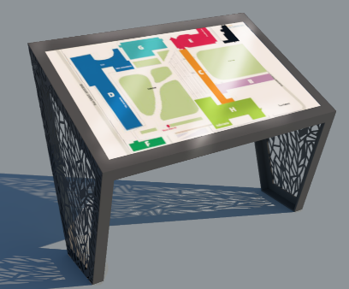
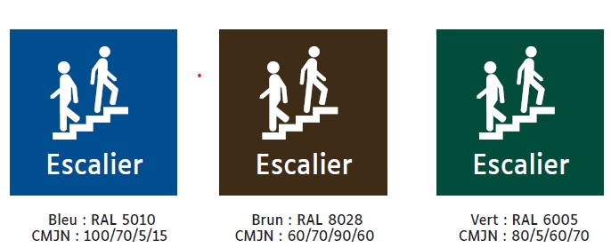
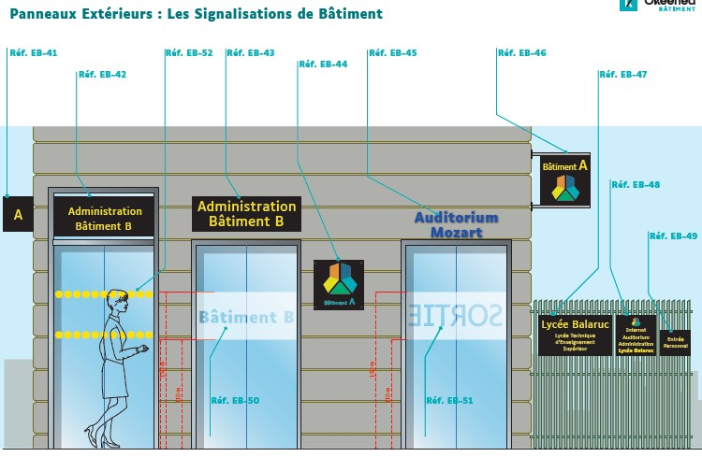
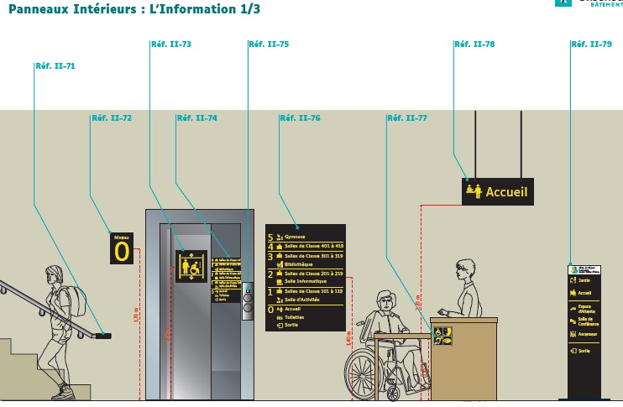
Retour d’expérience : travail avec les usagers
Charte signalétique testée sur un site pilote et déployée sur 40 sites
En lien avec l’association CLCPH
Définition des principes : localisation/ typologie de panneaux….
Choix d’une police de caractères : LUCIOLE
Contraste visuel: minimum de 80%
Notes:
15

Slide 16
Retour d’expérience : travail avec les usagers
Lycée Foch à Rodez (12)
- Reprise des études
- Amélioration du projet
- réduction du nombres d’ascenseurs en extérieur
- réduction de longueurs de rampes
- création d’un espace central pour tous et toutes
Proposition initiale projet… de l’accessibilité
4 ascenseurs extérieurs
1 plate-forme élévatrice
1 passerelle au niveau du réfectoire
1 passerelle entre les deux internats
Projet… vers la qualité d’usage
Création d’un seul ascenseur et utilisation d’ascenseurs existants
Création d’un pavillon central qui abrite l’ascenseur et génère un espace central de rencontre au cœur du lycée
Coût identique mais exploitation aisée
Points positifs
Diminution du risque de pannes et baisse du coût d’exploitation
Prise de conscience de la MOE
Réponse à 2 problématiques : mise en accessibilité et manque d’espaces couverts dans le site
Notes:
16
NATHALIE

Slide 17
Retour d’expérience : analyse de lycées neufs
Remarques récurrentes
- Points positifs :
Identification du site / Entrée unique / accès de plein pied / continuité de la chaîne de déplacement / Différenciation des flux piétons et véhicules / Choix des matériaux qui répondent à la qualité de traitement des ambiances
- Axes d’améliorations :
- Signalétique multi-sensorielle d’aide au repérage et à l’orientation
- Ergonomie des points d’appui notamment des mains courantes (issues de secours, coursives,..)
- Qualité des ambiances lumineuses (notamment dans les circulations intérieures)
- Ergonomie des mobiliers et diversité des assises

Slide 18
Retour d’expérience
Points de vigilance à avoir : en interne
Formation continue
des agents chargés d’opération de la Région et du mandataire
des agents d’accueil (ne relevant pas de l’opération mais à prendre en compte par la Région)
Critère qualité d’usage : à ce jour non identifiable, non mesurable
Gestion de l’entretien et de la maintenance des espaces et des équipements pour garantir le niveau initial d’accessibilité
Diffusion des informations - codes d’usage du site (les moyens pour y accéder, les services proposés sur les accès,…)
Notes:
NATHALIE

Slide 19
Retour d’expérience
Points de vigilance à avoir : pour associer les usagers
Associer les référents le plus en amont possible de l’opération afin de pouvoir intégrer leurs remarques
Anticiper le manque de repère des personnes en situation de handicap de la phase conception à la réalisation ( plan, localisation, le déplacement)
Anticiper la chaîne des déplacements pour le projet et y compris pour l’organisation des réunions
Anticiper la planification des réunions
S’appuyer sur un relai d’information avec la Direction de la Santé, des solidarités et du logement (Interprètes en Langue des Signes Française)
Notes:
NATHALIE

Slide 20
Retour d’expérience : mise en accessibilité - vague 3
Démarche avec Assistance à Maîtrise d’Ouvrage :
40 sites en cours de déploiement sur les travaux dits récurrents
sur le secteur ex Languedoc-Roussillon
Déploiement de la signalétique, des balises sonores, des nez de marches, des bandes de guidage, des boucles magnétiques…
Consultations en cours pour les marchés de sanitaires
Lots architecturaux
Accord cadre de MOE finalisés, marchés notifiés
Notes:
NATHALIE

Slide 21
pOur plus d’informations

